Slide 1

Simple Note
简易笔记
Team Members / 团队成员
• Jack (Team Leader) / 吴仁杰（项目负责人）
• Bottle / 郑朴
• Quality / 胡子风
• Zhouzhou / 黄煜乾
2026 · Product Launch
Notes:
大家好，欢迎参加本次项目汇报。今天我们将向大家介绍一款名为“简易笔记”的应用。这是一款致力于提供简洁、高效笔记体验的工具。本次汇报将由我们团队成员Jack、Bottle、Quality和Zhouzhou共同为大家呈现。

Slide 2
Contents
目录
01
02
03
Project Overview & Team Roles
Project Technical Architecture
Project Summary & Outlook
项目概述与团队分工
项目技术架构
项目总结与展望
Notes:
本次汇报将分为三个部分。首先，我们将介绍项目的整体情况以及团队成员的分工。接着，会深入探讨项目的技术架构和实现细节。最后，我们将对项目进行总结，并展望未来的发展方向。

Slide 3
PROJECT
01
Overview and Team Division
项目概述与团队分工
INITIAL STAGE
。
Notes:
现在，我们进入第一部分：项目概述与团队分工。在这一章，我们将详细介绍项目的背景、意义，以及我们团队成员各自承担的职责。

Slide 4





Introduction of Team Member Responsibilities
—— 团队成员职责介绍 ——
Jack (Leader) | 项目负责人
负责整体架构设计与视觉规范制定 (Design) Responsible for overall design & visual specification
Bottle | 核心程序员
负责核心功能模块开发与代码实现 (Coding) Responsible for core programming & code implementation
Quality | 测试与质量专员
TEAM WORK
负责全流程功能测试与系统质量保证 (Testing) Responsible for testing & quality assurance
明确分工 · 高效协作 · 共同推进
Clarify Roles · Collaborate Efficiently · Advance Together
Zhouzhou | 文档与运营专员
负责项目文档撰写、整理与版本归档 (Doc) Responsible for documentation writing & organization
Notes:
我们的团队由四位成员组成。Jack作为项目负责人，负责整体的设计工作。Bottle是我们的核心程序员，负责代码的实现。Quality专注于测试和质量保证，确保产品的稳定性。而Zhouzhou则负责所有文档的撰写和整理工作。大家各司其职，共同推进项目。

Slide 5






Project Significance
项目意义
Pain Points
痛点分析
Our Solution
核心解决方案
Feature Bloat / 功能臃肿
Existing apps are overly complex with unnecessary features.
现有应用功能繁杂，包含大量非必要功能，操作冗余。
Minimalist Design / 极简设计
Focused solely on core note-taking for efficiency.
剔除所有冗余功能，仅保留核心记录能力，回归工具本质。
Intrusive Ads / 广告侵扰
Ads disrupt user experience and break focus flow.
弹窗广告频繁打断用户操作，严重破坏沉浸式记录流程。
Fully Offline / 完全离线
All data stored locally on device for maximum privacy.
数据仅本地存储，无需联网，从根本上杜绝隐私泄露风险。
Privacy Risks / 隐私风险
Cloud reliance exposes sensitive notes to security threats.
强制云端同步将敏感笔记数据暴露在潜在的网络安全威胁中。
Ad-Free & Lightweight / 纯净轻量
Smooth, distraction-free experience with no interruptions.
极致轻量的安装包体积，全程无广告打扰，提供丝滑体验。
Goal: Create a tool that "does one thing well" — capturing thoughts without distractions.
核心目标：打造一款“术业有专攻”的工具，让用户专注于捕捉灵感，彻底告别干扰。
Notes:
我们为什么要做这个项目？因为我们发现市面上的笔记应用普遍存在三大痛点：功能臃肿、广告侵扰和隐私风险。针对这些问题，我们提出了极简设计、完全离线和无广告轻量的解决方案。我们的目标很明确，就是打造一款专注于核心功能、让用户能够不受打扰地捕捉灵感的工具。

Slide 6







Project Introduction
App Positioning / 应用定位
A lightweight and efficient Android note management tool designed for simplicity. | 一款为简洁而生的轻量级、高效的安卓笔记管理工具。
Core Features / 核心功能
Note Operations
轻松创建、编辑和删除笔记。
Create, edit, delete with ease.
Category System
灵活管理，让笔记井然有序。
Flexible management for notes.
To-Do List
内置任务管理模块，规划待办。
Built-in task management module.
Alarm Reminders
为重要任务设置提醒，避免遗忘。
Set alerts for important tasks.
Desktop Widgets
从主屏幕快速访问笔记，提升效率。
Quick access from home screen.
Android Optimized
针对安卓深度优化，原生性能体验。
Native performance & smooth exp.
Notes:
“简易笔记”的定位是一款轻量级、高效的安卓笔记管理工具。我们围绕简洁这一核心，提供了一系列实用的核心功能，包括基础的笔记操作、灵活的分类系统、内置的待办事项列表、闹钟提醒、桌面小组件以及针对安卓系统的深度优化，确保用户获得流畅的原生体验。

Slide 7



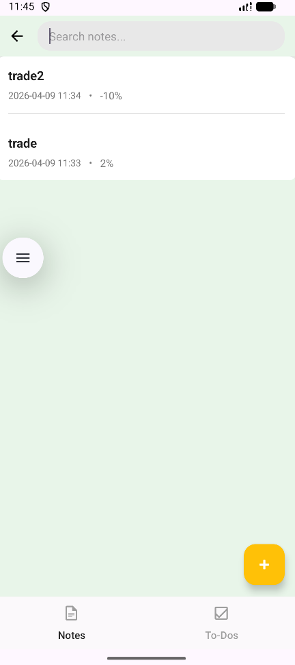
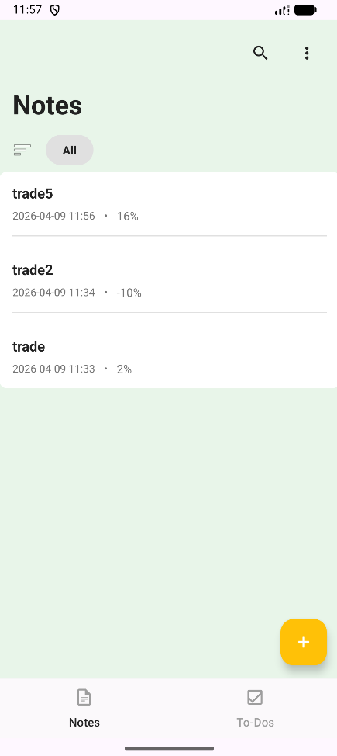
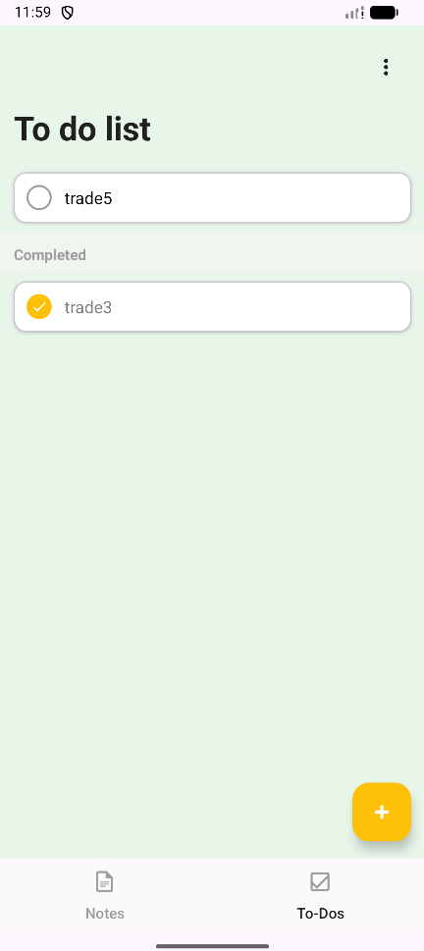
Feature Showcase/特征展示
Basic Notes & To-do
Task Organization
Category Management
Full CRUD operations for notes and to-do items
对笔记和待办事项进行完整的增删改查操作。
Create and sort notes into custom categories
将笔记创建并整理到自定义分类中。
Split to-do list into 'Completed' and 'To-Do' sections/将待办事项列表拆分为“已完成”和“待办”两个部分。
Notes:
Let's take a closer look at the features. Users can perform all basic operations on notes and to-dos. They can categorize their notes, set reminders, and organize tasks into completed and pending lists. We also offer theme customization and desktop widgets for added convenience, making the app both functional and personalized.

Slide 8



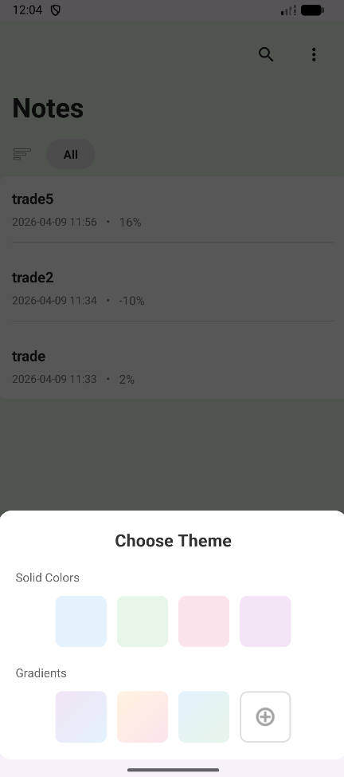
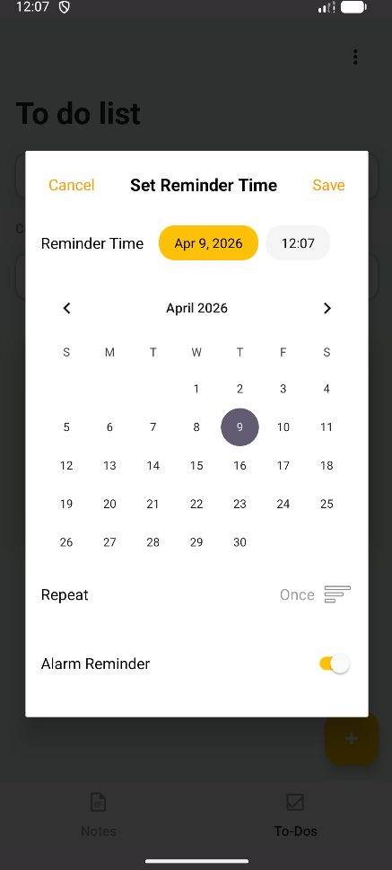
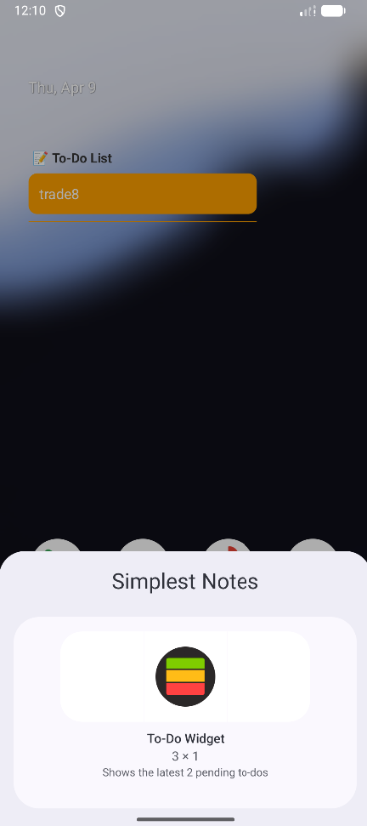
Feature Showcase/功能展示
Alarm Reminders
Desktop Widgets
Custom Themes
Humanized notifications for to-do items.
“待办事项的个性化通知” 或 “人性化的待
办事项提醒”。
Personalize the app with a variety of default themes/通过多种默认主题来个性化设置该应用。
Add widgets to the home screen for quick access/将小组件添加到主屏幕以便快速访问。
Notes:
Let's take a closer look at the features. Users can perform all basic operations on notes and to-dos. They can categorize their notes, set reminders, and organize tasks into completed and pending lists. We also offer theme customization and desktop widgets for added convenience, making the app both functional and personalized.

Slide 9
PROJECT
02
Technical Framework
技术框架
INITIAL STAGE
。
Notes:
现在，我们进入第一部分：项目概述与团队分工。在这一章，我们将详细介绍项目的背景、意义，以及我们团队成员各自承担的职责。

Slide 10




Technical Framework Overview
技术框架概览
Language / 编程语言
Java (Android 平台首选开发语言)
Robust & Maintainable
健壮性与可维护性
Architecture / 架构模式
MVC (Model-View-Controller) - 关注点分离设计
该技术基础确保了应用的向后兼容性与高效后台处理能力。通过标准化的组件化开发，在不同功能模块间实现了流畅的用户交互体验，同时保证了代码的长期可维护性与扩展能力。
This technical foundation ensures the application's backward compatibility and efficient background processing capabilities. Through standardized component-based development, it achieves a smooth user interaction experience across different functional modules, while guaranteeing long-term code maintainability and scalability.
Core Libs / 核心框架库
AndroidX Support Libraries (官方兼容支持库)
WorkManager (后台任务调度) / RecyclerView (高效列表)
ViewPager2 (页面导航切换) / Material Design Components
Notes:
我们的技术框架概览如下：我们选择Java作为主要编程语言，采用经典的MVC架构模式来分离关注点。核心框架和库方面，我们使用了AndroidX支持库，并结合WorkManager、RecyclerView和ViewPager2等组件，确保了应用的健壮性和可维护性，为用户提供流畅的体验。

Slide 11



Development & Runtime Platforms
开发与运行平台
Development Environment
开发环境
Runtime Requirements
运行时要求
• Android Studio as the primary IDE 以 Android Studio 作为主要集成开发环境（IDE）
• Gradle for build automation & dependency management 使用 Gradle 进行构建自动化和依赖管理
• Min: Android 7.0 (API 24)/ 最低支持：Android 7.0
• Target: Android 15 (API 36)/ 目标版本：Android 15
• Compile SDK: API 36/ 编译 SDK：API 36
Dependency Management
依赖管理
• Material Design Components:Modern UI elements 使用 Material Design 组件构建符合现代审美的 UI 界面
• RxJava:Reactive programming & async operations 使用 RxJava 框架处理复杂的异步任务与响应式数据流
Notes:
在开发与运行平台方面，我们使用Android Studio作为主要开发工具，并通过Gradle进行项目构建和依赖管理。应用最低支持Android 7.0系统，目标版本为最新的Android 15。我们还引入了Material Design组件和RxJava等优秀的第三方库，以提升UI的现代化水平和处理异步任务的能力。

Slide 12





Data Sources & Storage Solution
数据源与存储方案
Data Storage Architecture
数据存储架构
Core Data Entities
核心数据实体定义
SQLite Database
The core information for storing structured data, such as notes and to-do items/存储结构化数据，如笔记、待办事项的核心信息。
Note Entity
Represents an independent note, containing attributes such as body text, creation/modification time, and rich text formatting/代表一条独立的笔记，包含正文、创建/修改时间、富文本格式等属性。
Local File Storage
Store static resource files such as theme images and user avatars/存储主题图片、用户头像等静态资源文件。
Todo Entity
Model a task, containing core fields such as title, completion status, and due date/对任务进行建模，包含标题、完成状态、截止日期等核心字段。
SharedPreferences
Lightweight storage for saving application configuration items and user personalization settings/轻量级存储，用于保存应用配置项和用户个性化设置。
Category Entity
Acts as an organizational unit to logically group and manage related notes and to-do items/作为组织单元，将相关联的笔记和待办事项进行逻辑分组管理。
Offline-First Strategy: Ensuring Data Integrity & Performance ｜ 离线优先策略：确保数据完整性与极致性能
Notes:
数据存储方面，我们采用了混合方案。对于结构化数据，如笔记和待办事项，我们使用SQLite数据库。主题图片等静态资源存储在本地文件系统，而应用配置则使用轻量级的SharedPreferences。
我们定义了笔记、待办和分类三个核心数据实体，并始终坚持“离线优先”的策略，确保数据的完整性和应用性能。

Slide 13
PROJECT
SUMMARY &OUTLOOK
03
总结与展望
INITIAL STAGE
。
Notes:
现在，我们进入第一部分：项目概述与团队分工。在这一章，我们将详细介绍项目的背景、意义，以及我们团队成员各自承担的职责。

Slide 14


Achievements
项目成果回顾
Core modules stable
Architecture robust
Widgets live
核心模块运行稳定
架构设计健壮解耦
桌面小组件正式上线
Core modules stable, covering notes, to-dos, and categories.
核心功能模块（笔记、待办、分类）已全部开发完成并稳定运行，无严重 Crash。
Architecture robust, Manager pattern decoupling business logic.
采用 Manager 模式重构业务层，实现了 UI 逻辑与业务逻辑的彻底解耦，便于后续迭代维护。
Widgets live, desktop shortcuts for quick access.
用户现在可以在桌面添加小组件，无需打开 App 即可快速查看待办清单和笔记摘要。
Notes:
在项目开发过程中，我们取得了一些关键成果。首先，覆盖笔记、待办和分类的核心模块已经稳定运行。其次，我们构建了健壮的架构，通过Manager模式有效解耦了业务逻辑。最后，备受期待的桌面小组件功能也已成功上线，为用户提供了极大的便利。

Slide 15


Improvements| 改进之处
Code Quality
代码质量优化
User Experience
用户体验升级
• Code Refactoring & Tuning 完成代码重构、异步逻辑优化及性能深度调优。
• Core Logic Unit Tests 覆盖核心业务单元测试，代码覆盖率稳步提升至目标值。
• Stability Enhancement 修复边缘场景崩溃Bug，应用整体稳定性显著改善。
• Biometric Security Access 新增生物识别安全机制，支持指纹快速解锁私密笔记。
• Modern UI & Dark Mode 优化UI视觉风格，添加流畅过渡动画及深色模式支持。
"These lessons will guide our future development roadmap."
“这些宝贵的经验将为我们未来的产品开发路线图提供重要指导。”
Notes:
当然，项目也存在一些可以改进的地方。在代码质量方面，我们仍需进行重构和性能优化，并提高单元测试覆盖率。在用户体验方面，我们计划引入生物识别安全、优化UI动画并增加深色模式等功能。这些经验将为我们未来的开发路线图提供宝贵的指导。

Slide 16



Future/ 未来展望
AI Summary · Auto-summarize Note Content
AI 智能摘要：利用算法自动提炼笔记核心观点，大幅提升回顾效率。
Cloud Sync · Google Drive Integration
无缝云同步：深度对接 Google Drive，实现多设备间数据毫秒级实时流转。
Big Screen Support · Adaptive Layout
全场景大屏适配：针对平板与折叠屏设备重构交互逻辑，还原最佳书写体验。
Notes:
展望未来，我们有三个主要的发展方向。首先是引入AI摘要功能，帮助用户快速总结笔记内容。其次是实现云同步，通过Google Drive让用户的笔记在不同设备间无缝流转。最后，我们将优化应用对大屏设备的支持，包括平板和折叠屏，以提供更好的体验。

Slide 17



THANK YOU
感谢聆听
Notes:
我的汇报到此结束。感谢各位的聆听！如果大家有任何问题，我们非常乐意解答。

